Slide 1

Муниципальное бюджетное общеобразовательное учреждение
«Гимназия №5 г. Буинска РТ»
Индивидуальный образовательный маршрут педагога
как инструмент ФООП
для организации системы наставничества
Ишимова С.В.
Заместитель директора
по учебно-воспитательной работе
МБОУ «Гимназия №5 г. Буинска РТ»

Slide 2
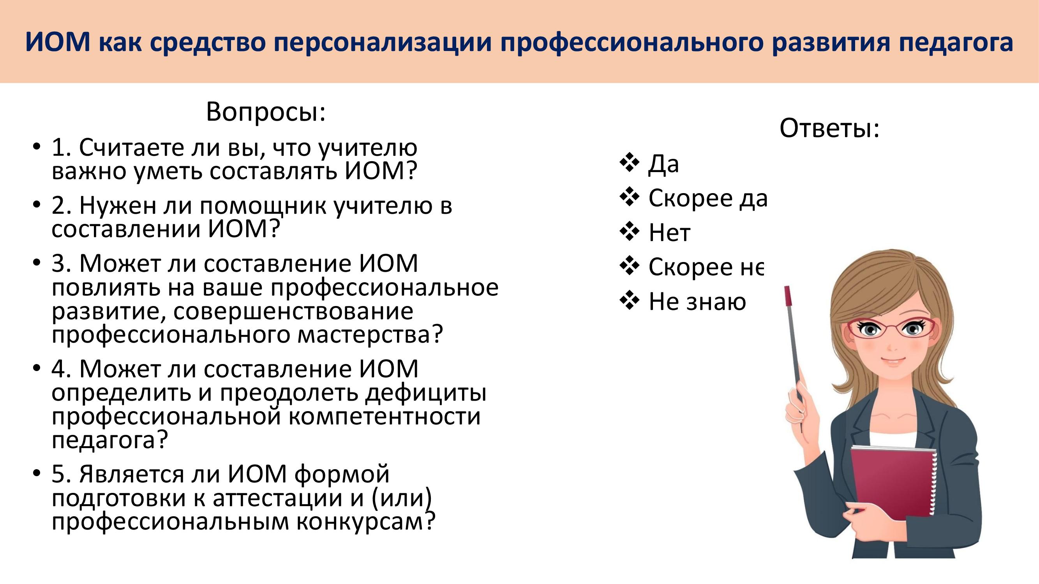

Slide 3
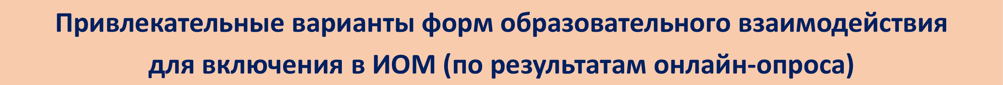

Slide 4
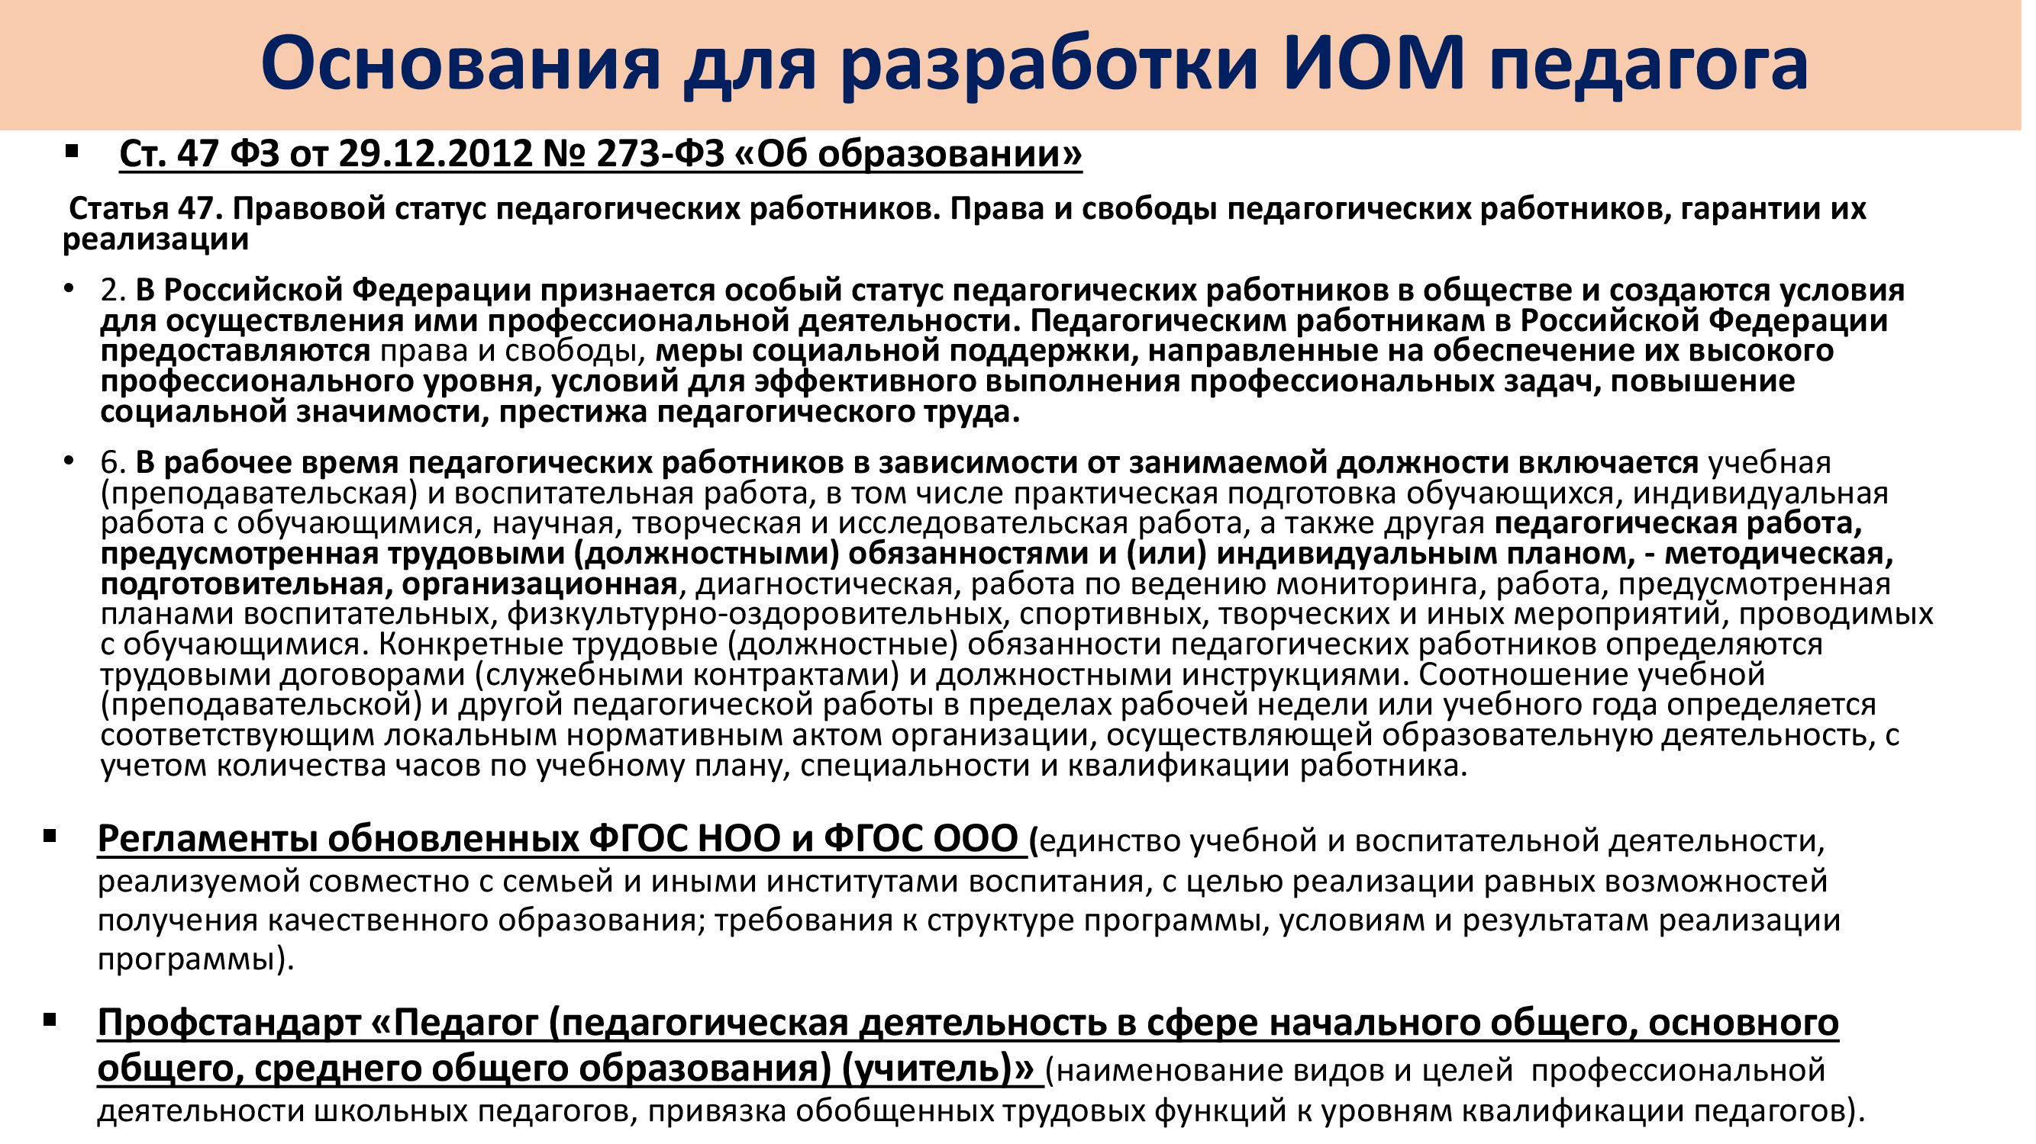

Slide 5
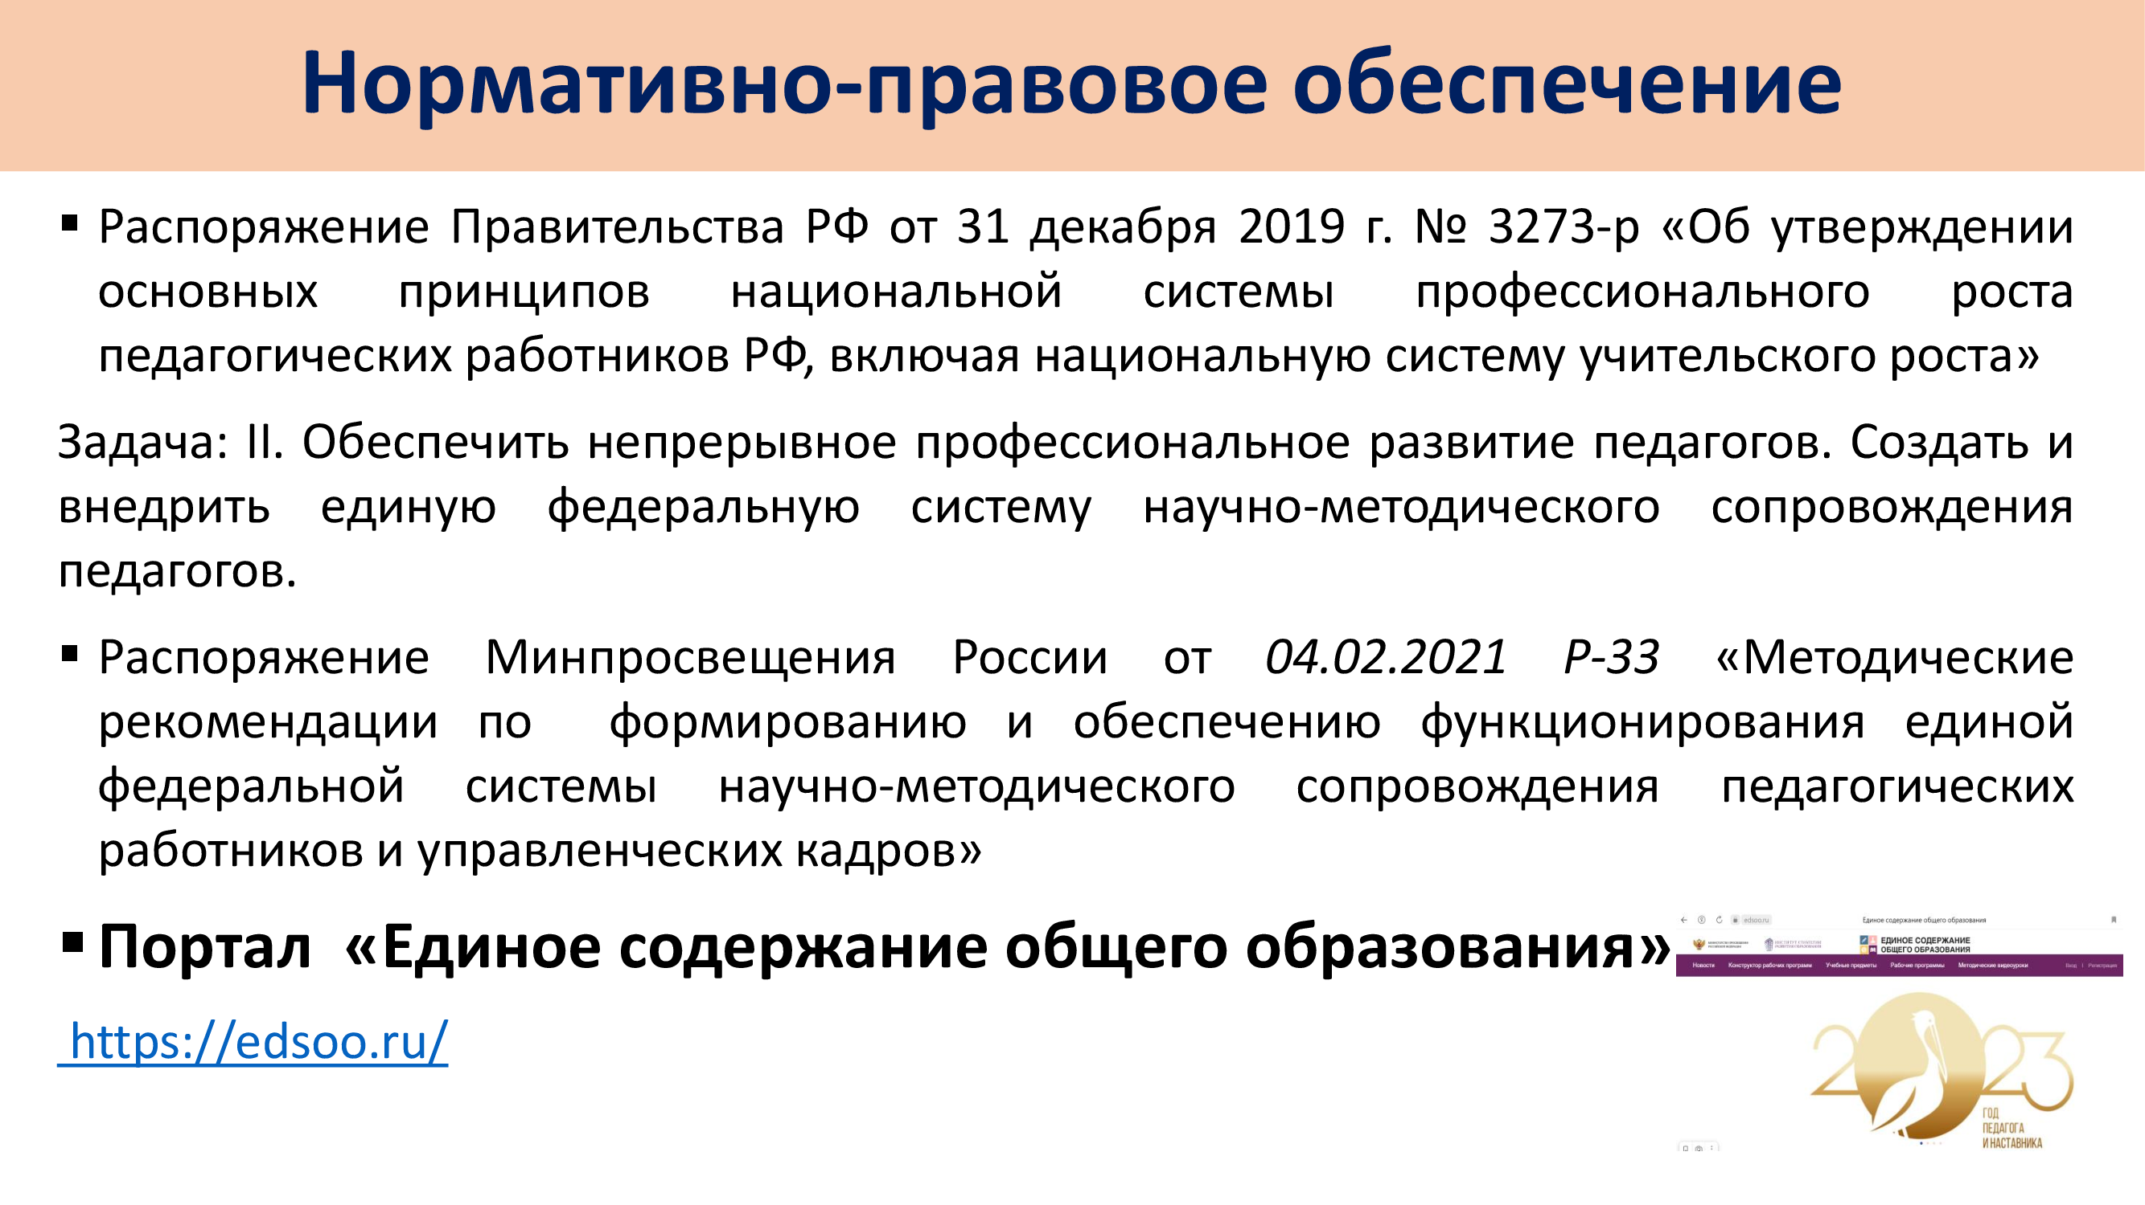

Slide 6
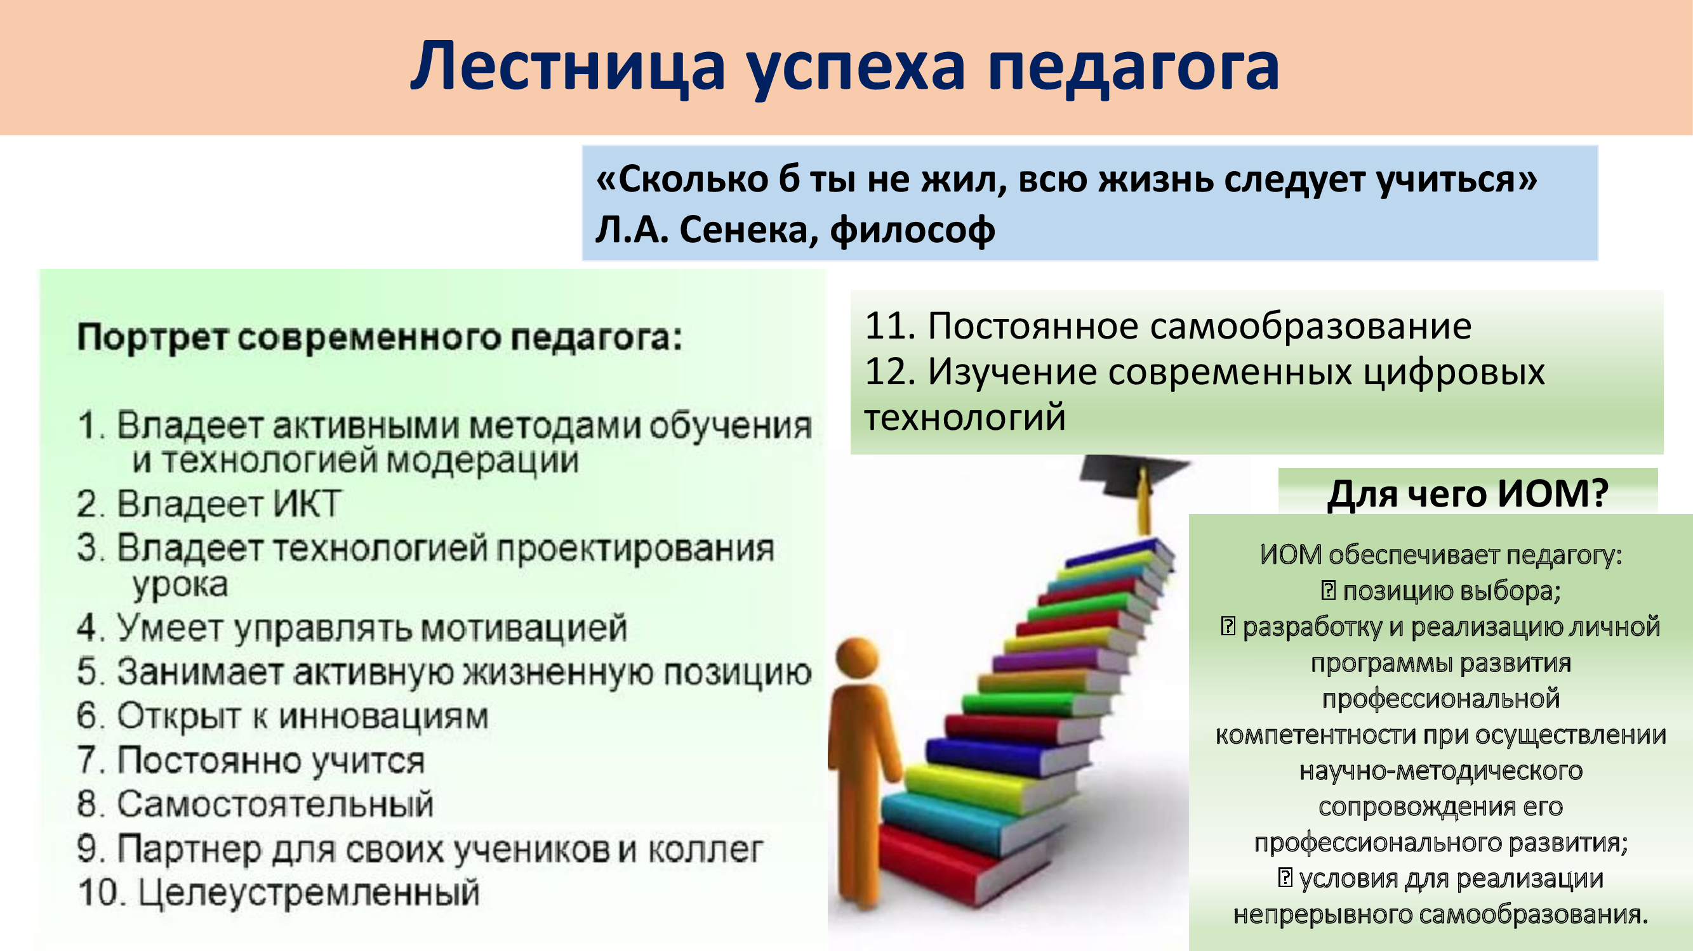

Slide 7
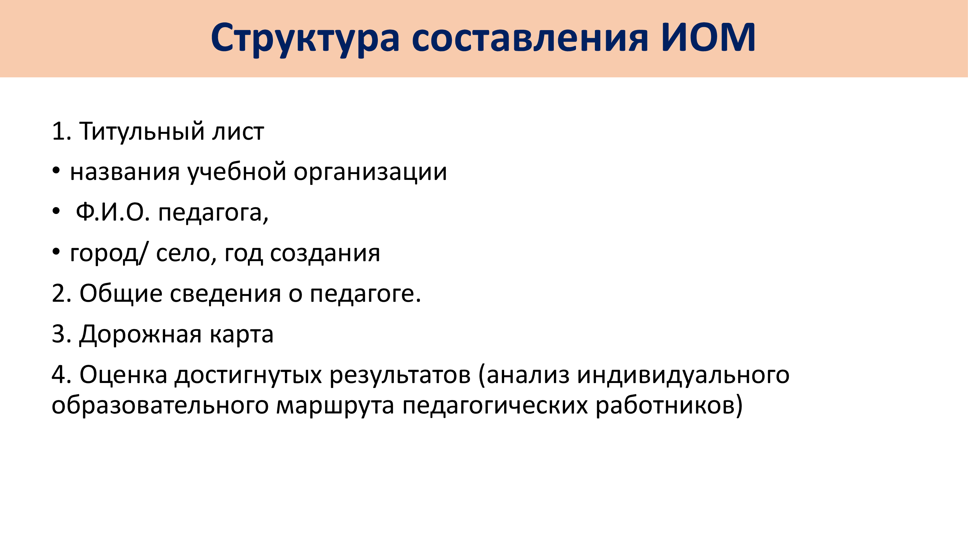

Slide 8
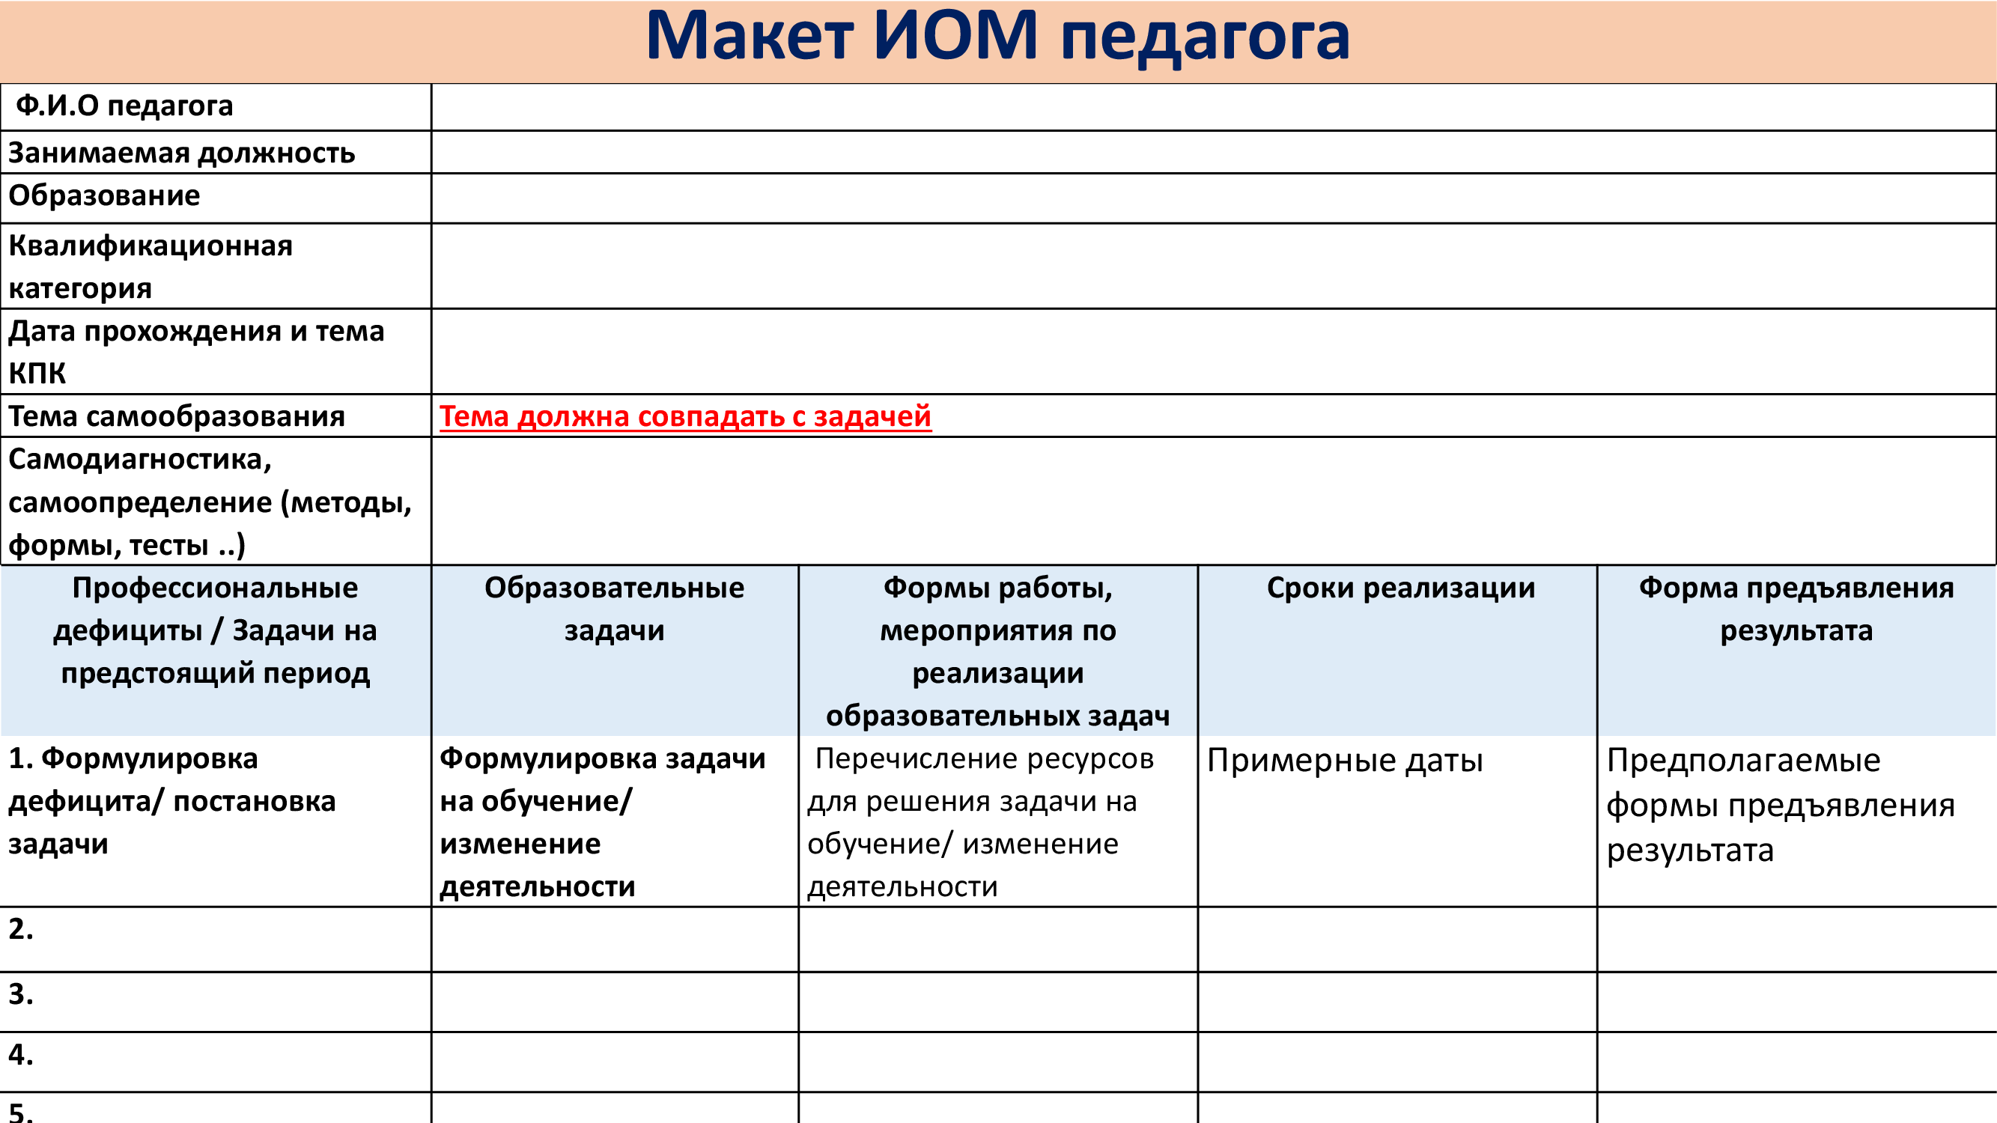

Slide 9
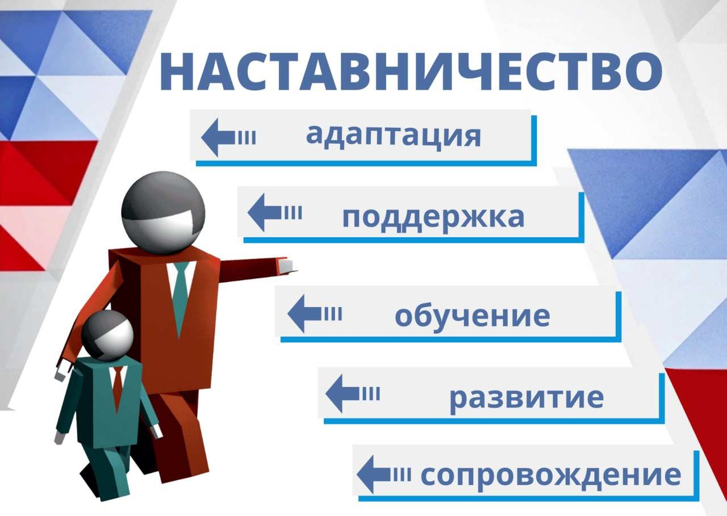

Slide 10
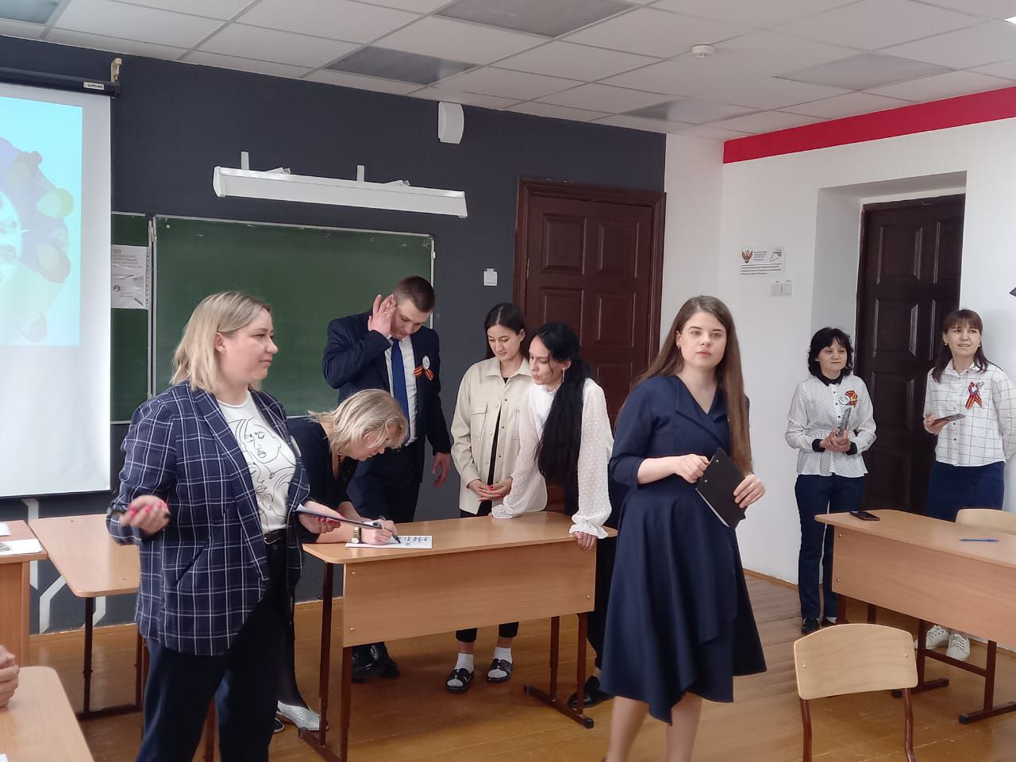
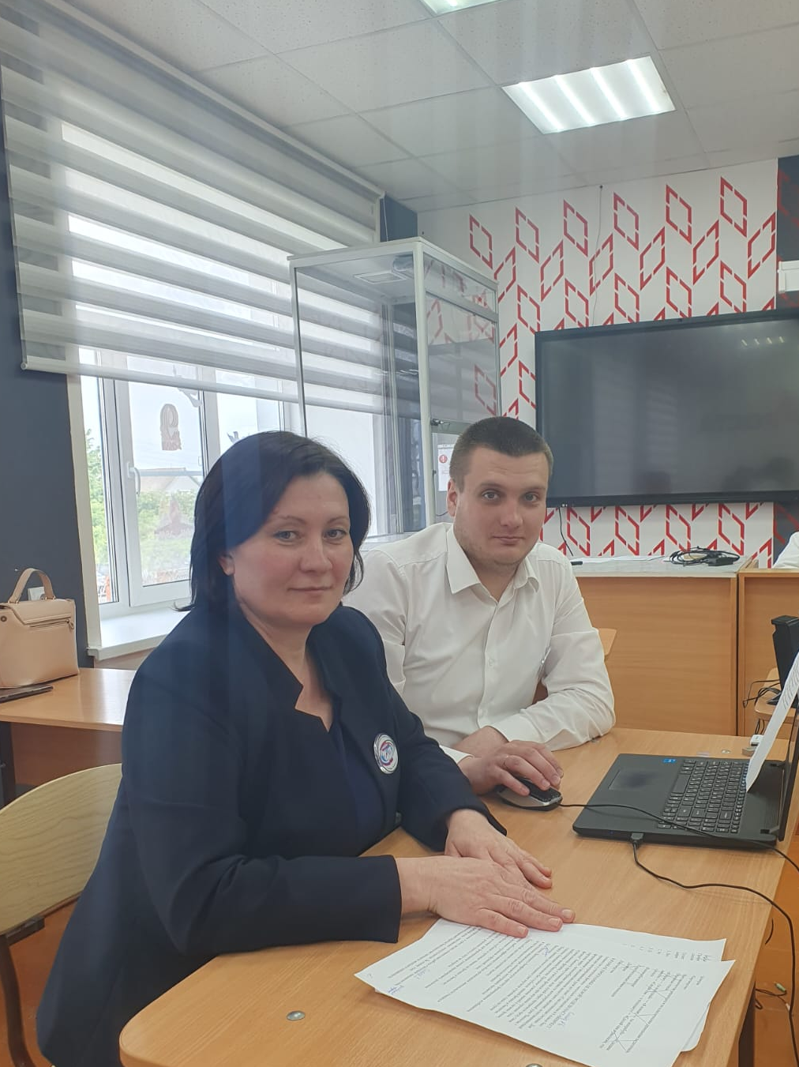
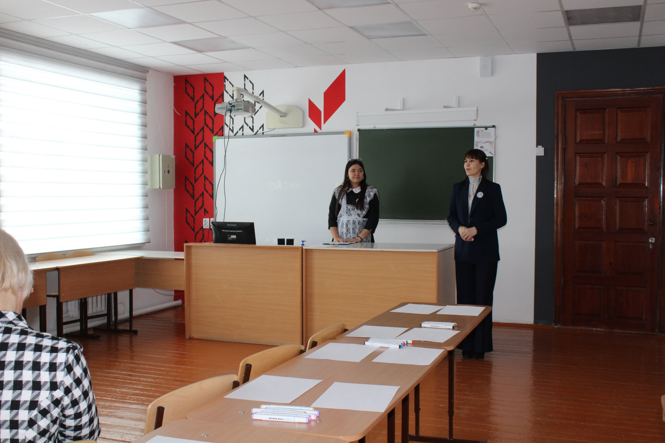
Модели наставничества
«Педагог-педагог»
«Педагог-студент»
«Педагог-ученик»

Slide 11
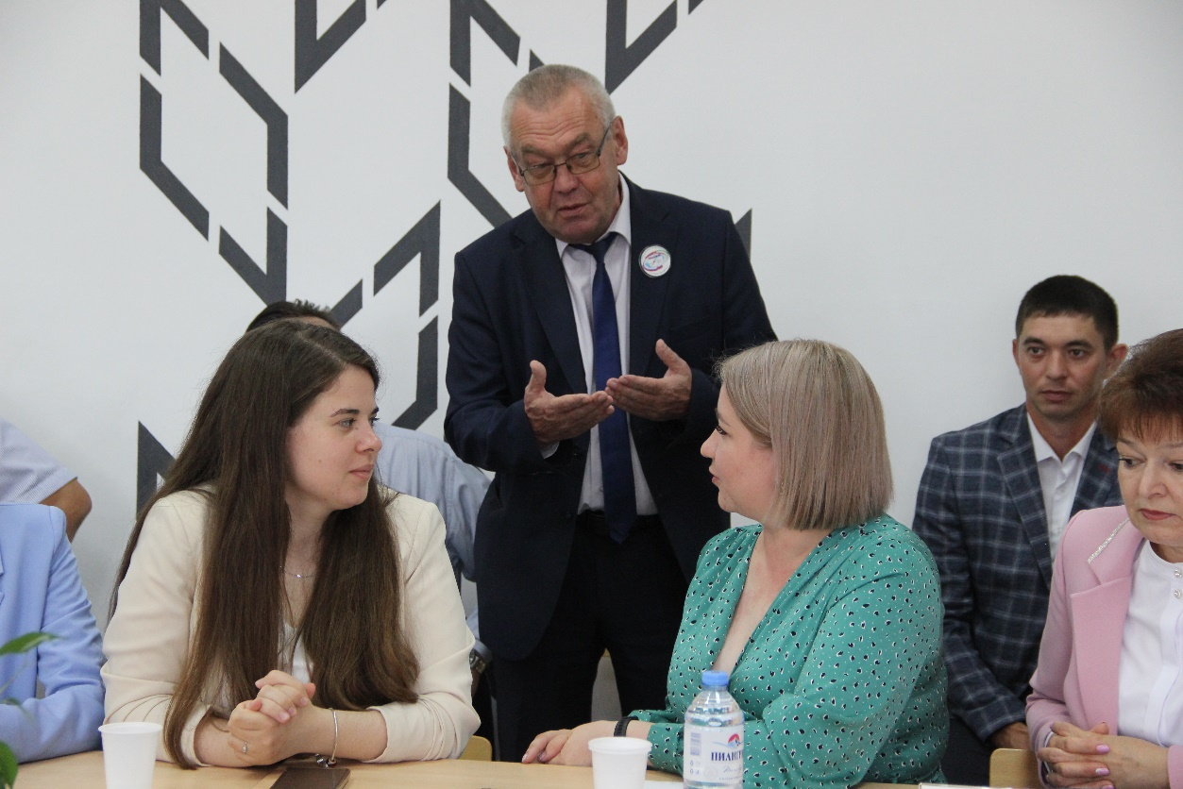
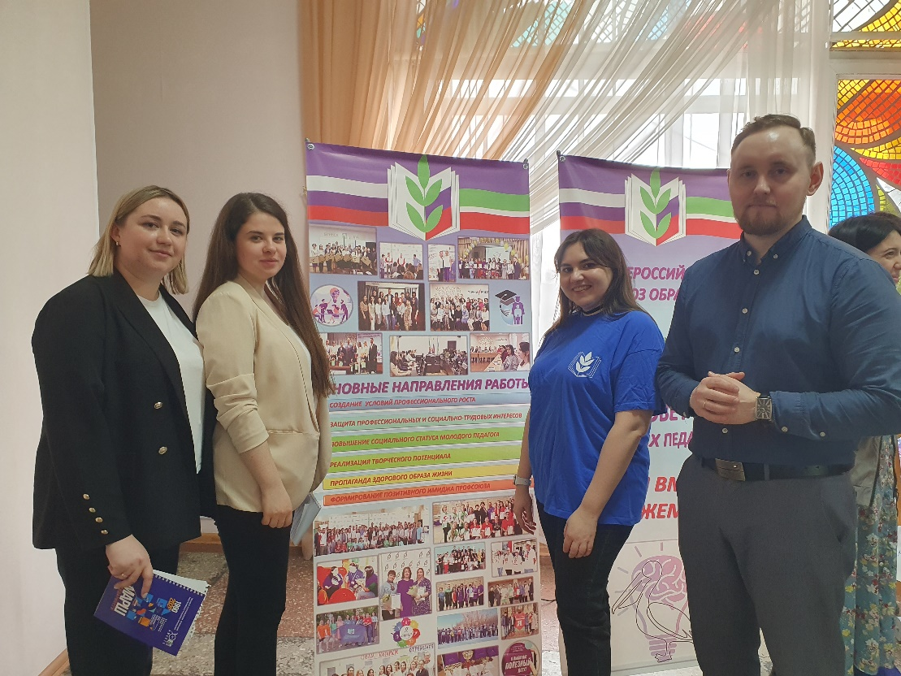
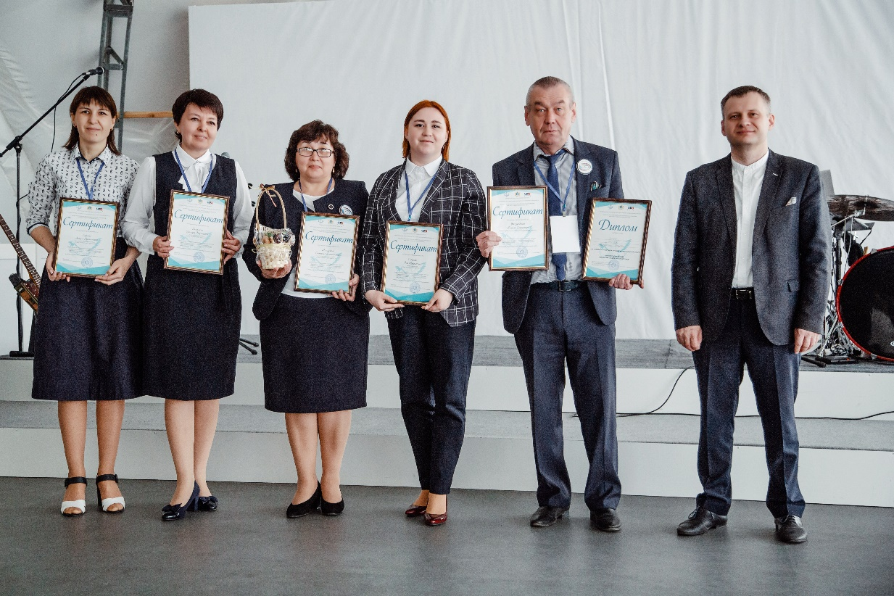

Slide 12


